Slide 1
第一章 數位金融創新
Digital Financial Innovation
《2023數位金融》 NYCU.IIM.IEBI Lab

Slide 2
Outline
傳統金融
金融轉型
數位金融
數位金融創新

Slide 3

傳統金融
傳統金融
金融轉型
數位金融
數位金融創新
主要是指只具備存款、貸款和結算三大傳統業務的金融活動。金融是貨幣流通和信用活動以及與之相聯繫的經濟活動的總稱。
廣義的金融：泛指一切與信用貨幣的發行、保管、兌換、結算，融通有關的經濟活動，甚至包括金銀的買賣。
狹義的金融：專指信用貨幣的融通

Slide 4
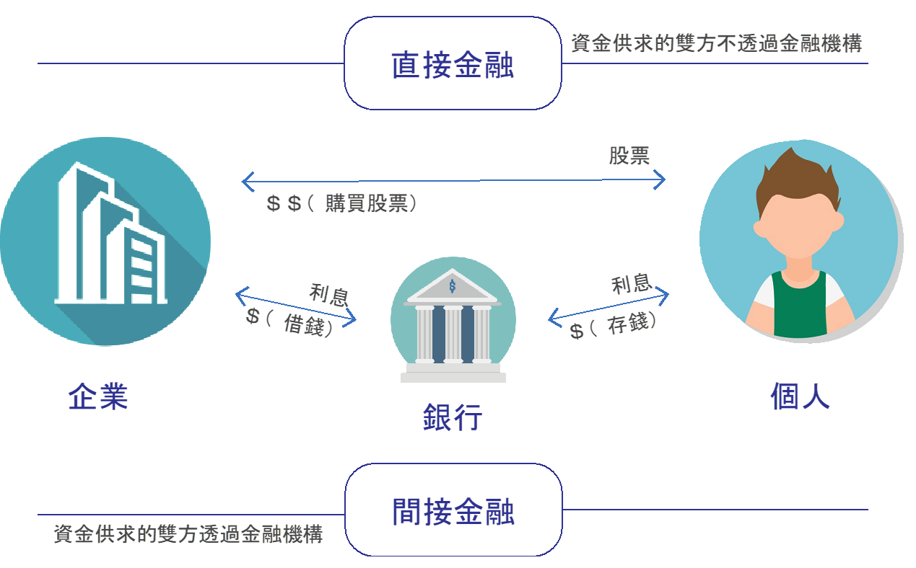
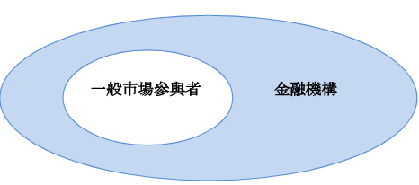
傳統金融行業
傳統金融
金融轉型
數位金融
數位金融創新
通過中間金融機構，把資金由供應者轉移至需求者手中、或經由機構投資至證券市場。
  直接金融市場(股票、債券)
  間接金融市場 (基金、保險)
傳統金融問題
  資訊不對稱
  過度中心化
  資源成本耗費
Notes:
新增傳統金融問題

Slide 5

數位金融的興起
傳統金融
金融轉型
數位金融
數位金融創新
互聯網的快速發展→技術條件
電子商務的發展→社會條件
傳統金融業的缺陷→業務空間
藉由數位科技創新的精神，結合傳統金融活動的核心本質，
  金融業務功能分解化(unbunding)
  解決微型企業融資難的問題
Notes:
舊

Slide 6








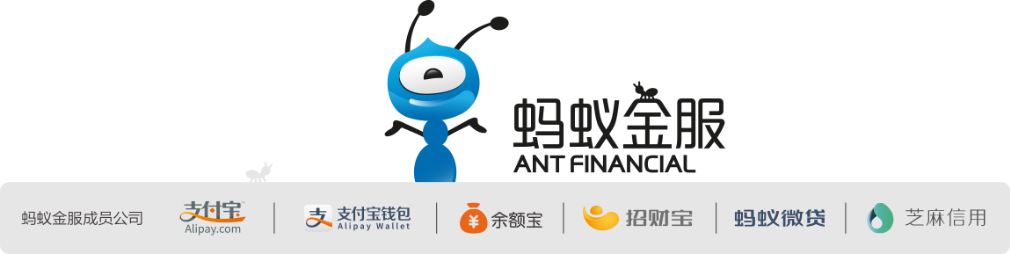
數位金融發展歷程三部曲
傳統金融
金融轉型
數位金融
數位金融創新
第一階段：
依然由傳統金融機構（如銀行等）提供網絡金融服務
第二階段：
由互聯網公司提供簡單金融服務，主要為第三方支付服務
第三階段：
由互聯網公司與金融業深度結合，推出數位金融產品（如餘額寶), P2P 融資 (JP Morgan +OnDesk等)）
Notes:
舊

Slide 7
金融數位轉型
傳統金融
金融轉型
數位金融
數位金融創新
量(Cost Down)：效率提升
  不管是投資、籌資、融資、儲蓄、保險或是支付，隨著服務的數位化，一個銀行網絡平台便能同時服務數萬人。
質( Quality Improvement)：價值創造
  資料產生後，隨之而來的是機器學習與人工智慧的興起。計算機利用大量資料進行學習，提供更精確的服務。
Notes:
新增傳統金融問題

Slide 8
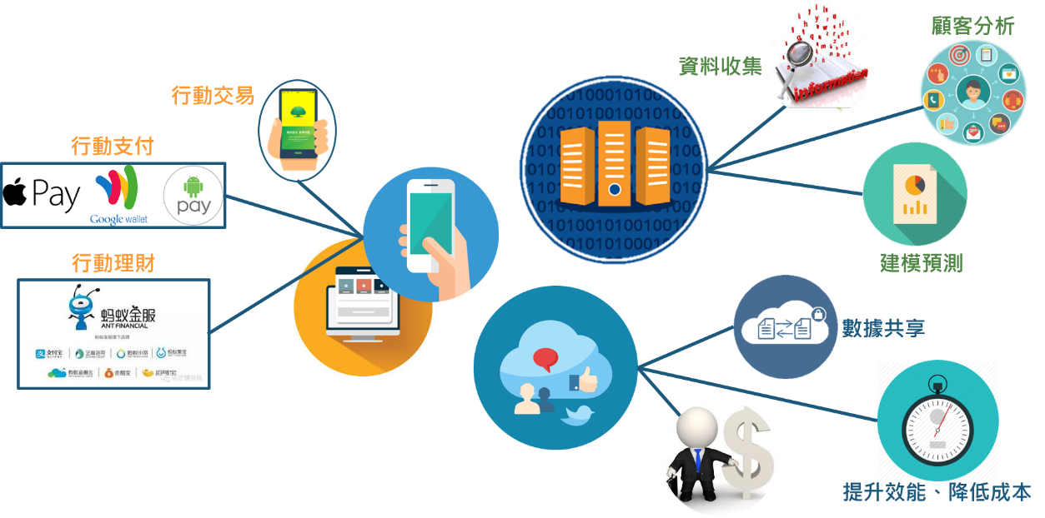
數位金融模式
傳統金融
金融轉型
數位金融
數位金融創新
數位金融在本質上就是一場金融服務科技化，也就是我們常聽到的Fintech，透過資訊科技技術來創造新的金融服務。

Slide 9




互聯網運作三大技術
傳統金融
金融轉型
數位金融
數位金融創新
行動互聯網：透過行動通訊和互聯網結合，使人們能更方便地運用手機使用金融服務
大數據：大量數據收集、整理及分析
雲端運算基礎建設：將不同位置的計算資源透過互網網整合起來

Slide 10

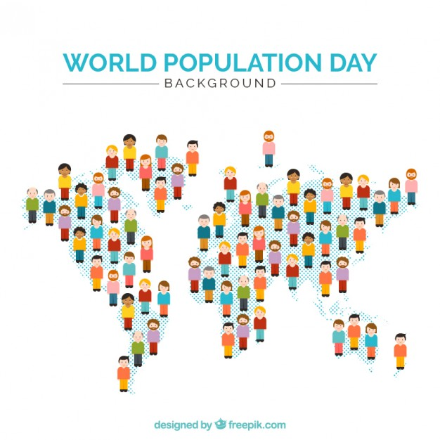

互聯網運作三大平台模式
傳統金融
金融轉型
數位金融
數位金融創新
P2P
群眾
社群
個人對個人，除去中間媒介。
長尾市場，微型客戶集結。
互信互惠，資源共享。

Slide 11
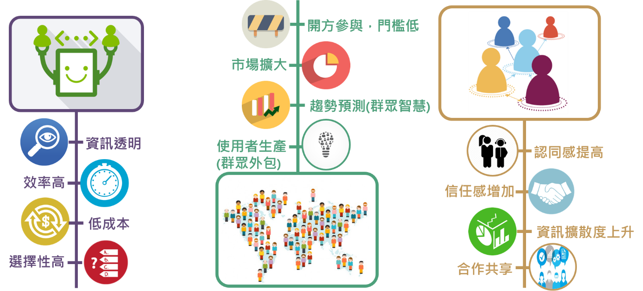
互聯網平台對傳統金融之影響
傳統金融
金融轉型
數位金融
數位金融創新

Slide 12






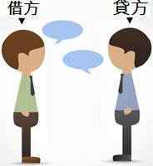
傳統金融行業和數位金融
傳統金融
金融轉型
數位金融
數位金融創新
 | 傳統金融行業 | 數位金融
經營出發點 | 以營利為導向 | 以顧客為導向
客戶體驗 | 穩健安全 | 開放便捷
交易金額 | 大額少次 | 少額多次
價格策略 | 高 | 低
服務中介 | 中介化 | 去中介化
經營穩定性 | 高，但難以創新 | 低，容易變革潛力無窮
監管理念 | 強調管理與控制 | 崇尚自由

Slide 13


互聯網金融五大特性
傳統金融
金融轉型
數位金融
數位金融創新
線上營運平台
智慧資料驅動
金融企業端
客戶端
社群合作模式
金融業務分拆
微型金融市場

Slide 14






數位金融五大特性:(一)線上服務平台
傳統金融
金融轉型
數位金融
數位金融創新
即時、個人化服務
無時空限制，取代實體分行服務(低成本、大市場)
仰賴人工，面對面，業務拓展的範圍有限，難以接觸到大量客戶。
時間、空間受限 (高成本)
傳統金融

Slide 15










數位金融五大特性:(二) AI大數據分析
傳統金融
金融轉型
數位金融
數位金融創新
精準預測、配對
風險控管
自動配置
數位金融
Data + AI
產品A B C
傳統金融
理財專員

Slide 16







數位金融五大特性: (三)社群商業模式
傳統金融
金融轉型
數位金融
數位金融創新
借款
彼此不知曉
出資
放款
Ｘ
融資有門檻
供給方
需求方
傳統金融機構
掌握資訊與權力
理財產品
資金需求
存款
P2P平台
網路金融平台
分享資訊與媒合

Slide 17

數位金融五大特性: (四)金融服務分拆
傳統金融
金融轉型
數位金融
數位金融創新
互聯網金融
傳統銀行
第三方支付
P2P
借貸
群眾
募資
虛擬
貨幣
保險
科技
智慧
理財
網路
信評
行動
支付
數位
金融
存款
貸款
結算
融通
金融業務多樣化
All in one bank
  金融業務功能分解化
  Service unbunding

Slide 18
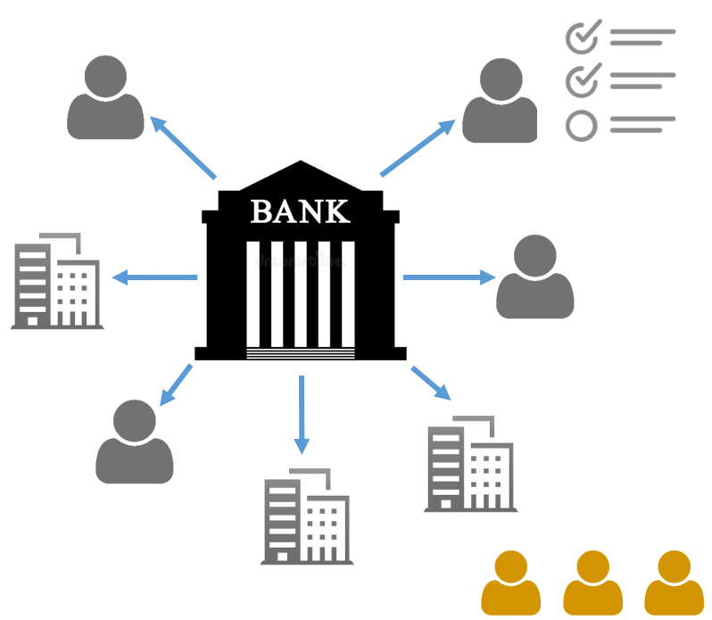
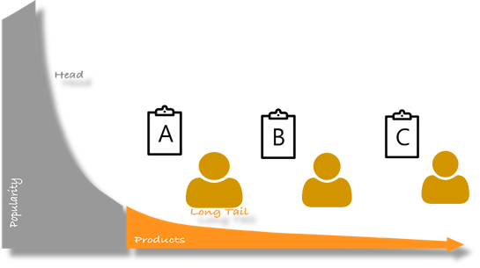
數位金融五大特性: (五)微觀金融市場
傳統金融
金融轉型
數位金融
數位金融創新
傳統金融服務主要安全顧客、大公司
新金融主要聚焦微型企業與顧客
透過線上平台
微與眾市場
微型客戶

Slide 19
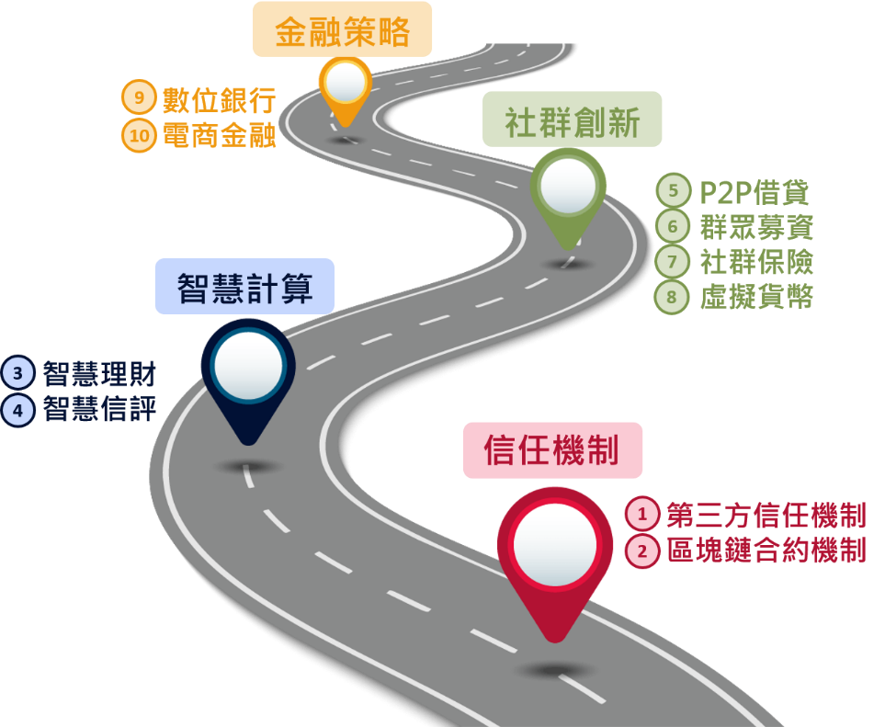
數位金融服務創新
傳統金融
金融轉型
數位金融
數位金融創新
數位金融並非單一技術的呈現，而是結合了P2P、社群以及各種資訊科技應用於金融領域，包含了投資、募資以及支付等，數位金融也就是透過網路來與陌生的節點（個人或組織）產生連結，進而達到金融的功能。

Slide 20
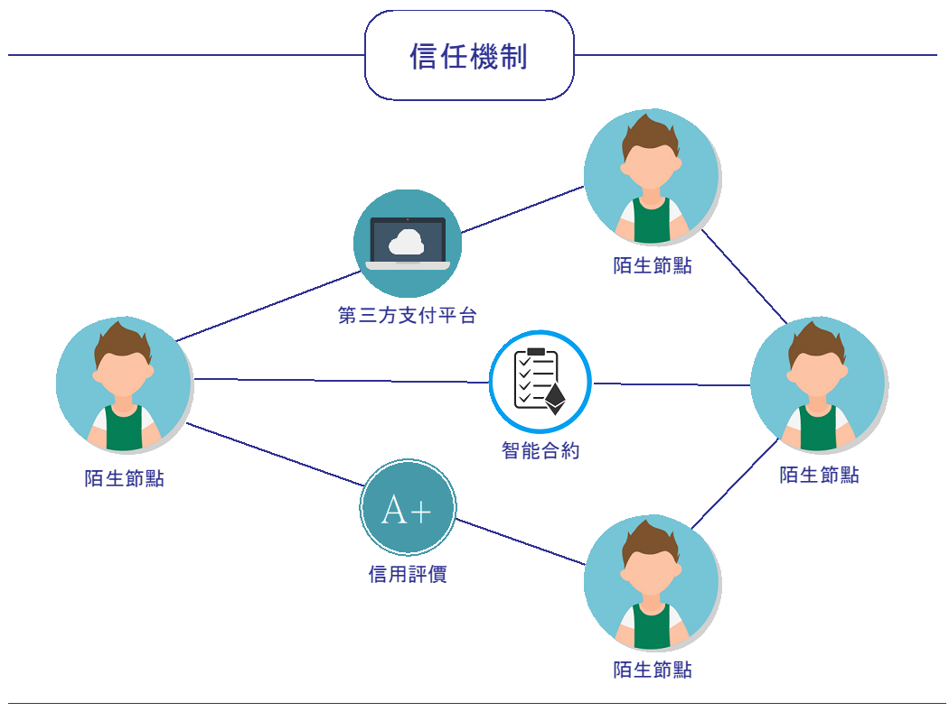
信任機制
傳統金融
金融轉型
數位金融
數位金融創新
信任機制
  第三方信任與支付機制
  區塊鏈信任與智慧合約

Slide 21
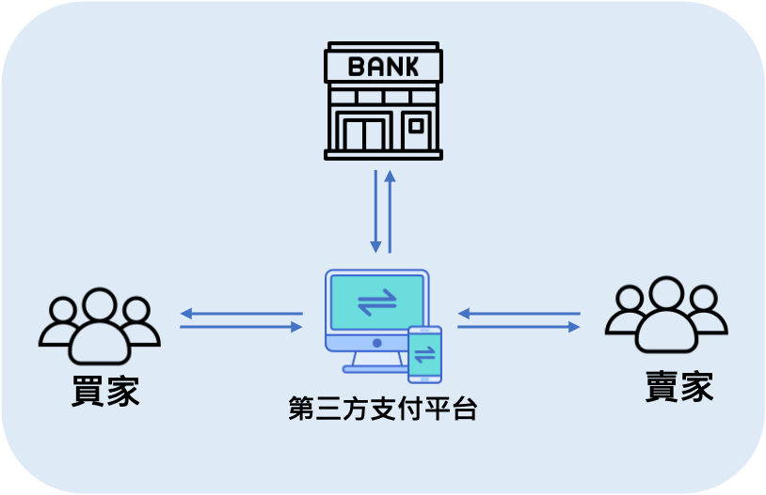
Ch 2.第三方信任與支付機制
傳統金融
金融轉型
數位金融
數位金融創新

Slide 22
第三方信任與支付機制
傳統金融
金融轉型
數位金融
數位金融創新
金融科技五大特質 | 第三方信任與支付機制
線上服務平台 | 提供第三方交易平台
AI大數據分析 | 利用大數據分析買賣家資料，提供服務及信用評分
社群商業模式 | 藉由P2P模式，媒合買賣家，提供雙方資訊及信任基礎
金融服務分拆 | 專門處理交易支付服務，不參與借貸等傳統金融服務
微型金融市場 | 主要針對P2P之間的交易，不以服務大型客戶為市場

Slide 23
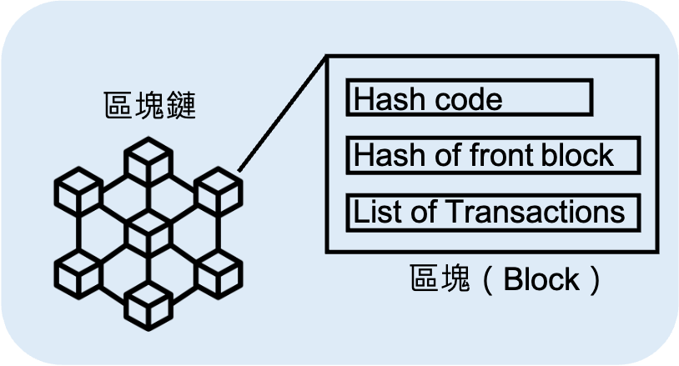
Ch3.區塊鏈信任與智慧合約
傳統金融
金融轉型
數位金融
數位金融創新

Slide 24
區塊鏈信任與智慧合約
傳統金融
金融轉型
數位金融
數位金融創新
金融科技五大特質 | 區塊鏈信任與智慧合約
線上服務平台 | 以區塊鏈作為交易記帳平台
AI大數據分析 | 區塊鏈保障AI應用所需資料儲存
社群商業模式 | 區塊鏈技術提供去中心化的社群模式
金融服務分拆 | 將交易與簽訂合約等服務獨立出銀行體系，達到去中心化
微型金融市場 | 提供建立陌生節點，微型使用者（區塊）之間的連結交易平台

Slide 25
智慧計算
傳統金融
金融轉型
數位金融
數位金融創新
智慧計算是指運用人工智慧資訊科技來發展多種應用所需要的推理計算模式及知識系統，讓系統擁有知識與推理計算的能力與表現來完成複雜的任務。
數據的4V
  資料量龐大(Volume)
  資料輸入輸出速度迅速(Velocity)
  資料類型繁雜(Variety)
  真實性存疑(Veracity)

Slide 26
Ch4 智慧信評
傳統金融
金融轉型
數位金融
數位金融創新
傳統上，信用評分主要的對象是企業。
智慧信評則是在傳統信用評估之上再添增金融網路平台所掌握的大數據資訊。並透過深度學習的技術去分析更多的用戶資料，以給出用戶的信用分數和信用評價

Slide 27
智慧信評
傳統金融
金融轉型
數位金融
數位金融創新
金融科技五大特質 | 智慧信評
線上服務平台 | 透過金融服務平台來蒐集資訊
AI大數據分析 | 藉由平台蒐集的資訊，透過數據分析給出用戶信用分數
社群商業模式 | 透過平台，由社群之間互相給予評分，獲得更貼近現實的資訊
金融服務分拆 | 將傳統銀行業的信評單位獨立出來
微型金融市場 | 不再針對企業，而是針對較小且較一般傳統信評資訊較少的客戶進行評分

Slide 28
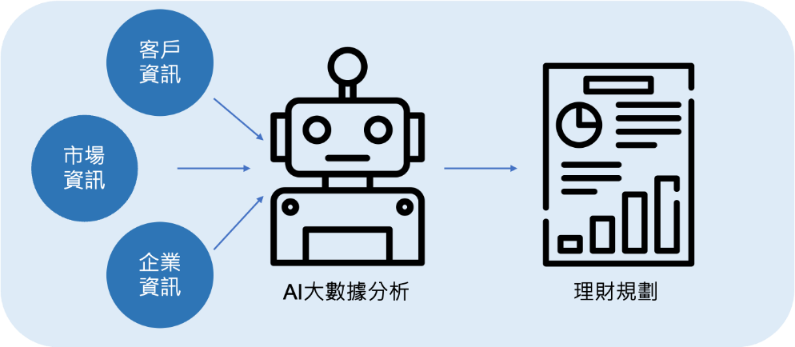
Ch5 智慧理財
傳統金融
金融轉型
數位金融
數位金融創新

Slide 29
智慧理財
傳統金融
金融轉型
數位金融
數位金融創新
金融科技五大特質 | 智慧理財
線上服務平台 | 利用線上平台提供客製化服務，如行動裝置APP等
AI大數據分析 | 運用大數據分析，配合顧客喜好，將投資理財方案以演算法的形式做驗證與預測，提供更理性的方案
社群商業模式 | 藉由社群之間的資訊，提供投資方案參考及客製化服務
金融服務分拆 | 分拆出傳統理財專員的職務，提供投資方案，提高效率
微型金融市場 | 注重於較小單位的客戶，無法取代大型企業之避險投資業務

Slide 30
社群創新
傳統金融
金融轉型
數位金融
數位金融創新
隨金融科技的快速發展，在行動與數位化創新的浪潮下，社群關係間的連結也較傳統更加緊密，除了傳統的網路連結外，透過P2P的技術，加深了陌生節點間的連結，更創造了新的服務。
P2P上的資訊安全的解決方案：
  虛擬貨幣
  社群保險
  群眾募資
  P2P借貸

Slide 31
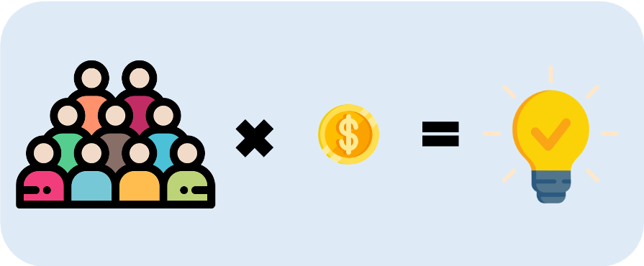
Ch6 群眾募資
傳統金融
金融轉型
數位金融
數位金融創新
向廣大的群眾募集籌措必要的資金來讓產品可以發行或執行專案，透過找尋對相關方面有興趣的擁護者、參與者與購買者，就能夠透過接受贊助並設定集資的總目標。
對於投資者分為四種類型：
  回饋或捐贈性質
  債權性質
  股權性質
  訂閱性質

Slide 32
群眾募資
傳統金融
金融轉型
數位金融
數位金融創新
金融科技五大特質 | 群眾募資
線上服務平台 | 利用線上服務平台使用戶之間能互相傳遞訊息
AI大數據分析 | 藉由線上平台資料以AI技術配對募資對象
社群商業模式 | 利用社群之間的連結為創作者媒合提供投資者
金融服務分拆 | 將募資服務獨立於線上平台
微型金融市場 | 相較於傳統大型企業創業的募資，主要提供較小額的募資標的

Slide 33
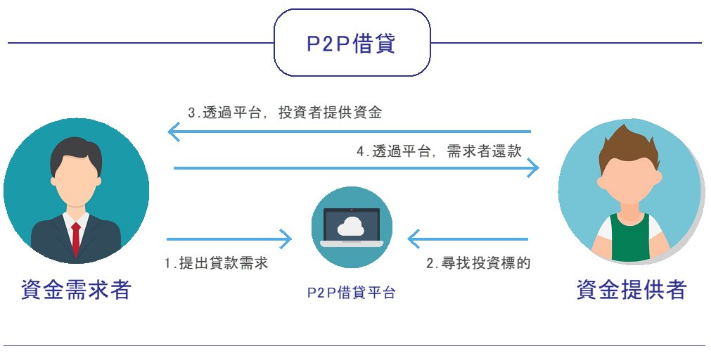
Ch7 P2P借貸
傳統金融
金融轉型
數位金融
數位金融創新
對資金需求者而言，可尋求的融資管道主要有三個：
  民間借貸
  互助會
  銀行貸款

Slide 34
P2P借貸
傳統金融
金融轉型
數位金融
數位金融創新
金融科技五大特質 | P2P借貸
線上服務平台 | 以線上服務平台提供P2P借貸服務
AI大數據分析 | 利用平台獲得使用者資訊，以AI技術配對借貸兩方同時計算評估信用風險
社群商業模式 | 經由社群之力量讓資金提供者與需求者獲得更多資訊，如信用評價等。
金融服務分拆 | 將傳統銀行借貸服務分拆
微型金融市場 | 相較於大型企業的借貸，主要提供小額的方案給一般用戶

Slide 35
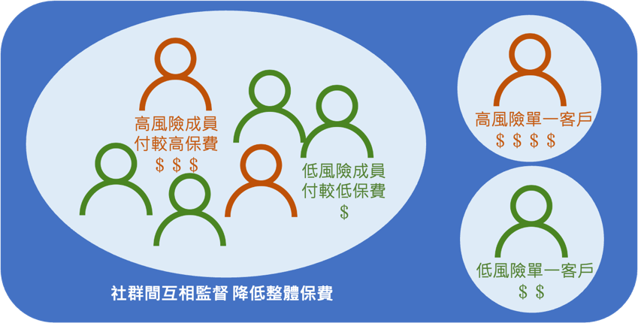
Ch8 保險科技
傳統金融
金融轉型
數位金融
數位金融創新
保險四大作用：
  轉移風險
  均攤損失
  實施補償
  抵押貸款和投資收益

Slide 36
保險科技
傳統金融
金融轉型
數位金融
數位金融創新
金融科技五大特質 | 保險科技
線上服務平台 | 以線上平台提供服務
AI大數據分析 | 透過數據分析平台資料，分析保單風險及用戶信評
社群商業模式 | 以社群為單位互相監督，獲得最有效率的保費規劃
金融服務分拆 | 將傳統保險業務分拆
微型金融市場 | 相較於大型企業保險，主要應用於社群及個人用戶之間

Slide 37
社群保險與傳統保險比較
傳統金融
金融轉型
數位金融
數位金融創新
社群保險 | 傳統保險
AI分群並透過平台集結投保人 | 公司集結社群
透過平台動態設計表單 | 保單單一且複雜
可容許小額保險 | 保費金額較高
保費歸還 | 保費通常不歸還

Slide 38
Ch9 虛擬貨幣
傳統金融
金融轉型
數位金融
數位金融創新
虛擬貨幣為人們得以在虛擬空間之特定社群中採購品項或服務的交易媒介。
有著交易工具以及記賬單位等諸多貨幣之功能，而在區塊鏈技術出現後，基於區塊鏈所衍生出的比特幣等虛擬貨幣，又被視為現金虛擬貨幣的代名詞。
虛擬貨幣仍以比特幣為主
採用PoW工作量機制的共識機制

Slide 39
虛擬貨幣
傳統金融
金融轉型
數位金融
數位金融創新
金融科技五大特質 | 虛擬貨幣
線上服務平台 | 虛擬貨幣皆由線上平台交易流通
AI大數據分析 | 利用AI提供虛擬貨幣定價交易相關訊息
社群商業模式 | 虛擬貨幣的價值在於一群人相信有價值，且此相信並且使用虛擬貨幣的社群成員可能有較高的可信度與社會地位
金融服務分拆 | 以區塊鏈去中心化之特性將貨幣相關銀行職務獨立出來
微型金融市場 | 虛擬貨幣提供微型市場交易可使用的貨幣，讓較小眾的使用者（虛擬貨幣持有者）可以參與市場交易

Slide 40
金融策略
傳統金融
金融轉型
數位金融
數位金融創新
金融策略中主要分為兩個部分，數位銀行及電商金融。
數位銀行由傳統金融產業的角度出發，將整個金融產業數位化，去除實體銀行的功能，讓金融服務更加接近客戶與社群。
電商金融則是由電子商務（e-commerce）的產業角度擴展營運策略至金融服務，最易涉足的金融服務通常為支付及借貸功能。

Slide 41
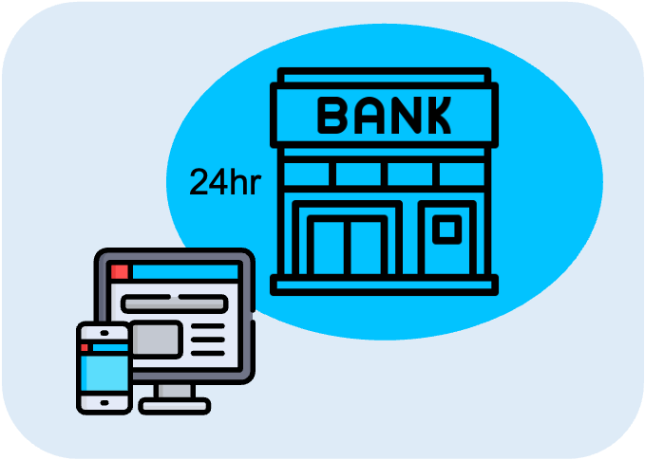
Ch10 數位銀行
傳統金融
金融轉型
數位金融
數位金融創新
數位銀行指的是沒有實體存摺的線上銀行，不會受限於平常銀行營業時間的限制。
營運成本低
較高的利率、回饋

Slide 42
數位銀行
傳統金融
金融轉型
數位金融
數位金融創新
金融科技五大特質 | 數位銀行
線上服務平台 | 銀行數位化，主要藉由線上平台提供服務
AI大數據分析 | 藉由平台蒐集客戶資訊，以AI大數據分析提供客製化服務
社群商業模式 | 利用社群獲得新客戶或客戶相關資訊與服務推廣
金融服務分拆 | 將內部傳統銀行內部業務創新數位化後獨立
微型金融市場 | 主要用於客製化服務小型客戶

Slide 43
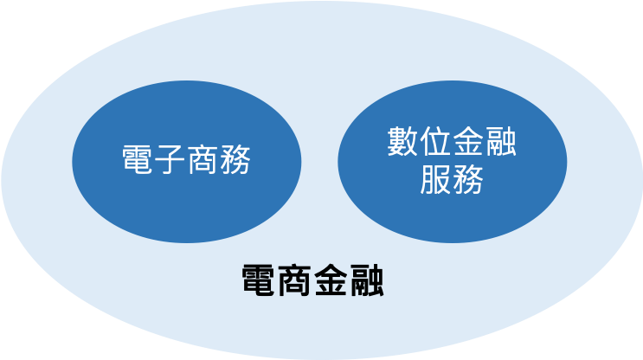
Ch 11電商金融
傳統金融
金融轉型
數位金融
數位金融創新
電商金融為電子商務在金融業數位化後得以與電商服務結合的產物。
透過運用各類金融產品，以達到商品、信息、資金的統一系統化，進而提升資金運行的效率

Slide 44
電商金融
傳統金融
金融轉型
數位金融
數位金融創新
金融科技五大特質 | 電商金融
線上服務平台 | 電商以線上平台提供服務
AI大數據分析 | 利用AI大數據分析提供客製化服務
社群商業模式 | 透過網絡社群行銷
金融服務分拆 | 電商金融化，提供貸款、交易等服務，將傳統金融服務延伸
微型金融市場 | 主要客群為網購或其他線上客戶

